Slide 1

INVENTARIO DE MEMORIAS:
USB
MICRO SD

Slide 2

Quienes somos
Makrotecno, es un emprendimiento que comenzó como solución a un sector de la ciudad de CALI llamado Alfonso Barberena en plena pandemia por el COVID-19 en cuestiones de accesorios para computadores y celulares, una idea de ahorrar tiempo al cliente y costo a la vez, pero ahora con las redes sociales ha servido para transmitir nuestra misión a otros rincones de la ciudad, satisfaciendo la necesidad de mejorar el aspecto físico tanto de computadores como celulares a nuestros clientes.
MISION
Nos empeñamos en conseguir los mejores productos de tecnología, disminuyéndoles tiempo y dinero.

Slide 3
Términos y condiciones
Por cuestiones del COVID-19, las entregas pueden demorarse dependiendo de nuestro proveedor, y teniendo en cuenta la disponibilidad que el producto tenga en bodega. Le pedimos paciencia en caso de que alguno se encuentre en Estado “No Disponible”.
Realizamos domicilio (SOLO DISPONIBLE EN LA CIUDAD DE CALI), con un coste dependiendo del barrio en donde se encuentre localizado, por ende al momento de la cotización ya incluye este servicio, siempre y cuando el cliente lo desee.
Accesorios originales solo se consiguen en TIENDAS OFICIALES de las marcas o AUTORIZADAS, nunca compre un producto porque se lo vendan como el original.
Al momento de un domicilio revise que el producto funcione, en caso de que no comuníquese con nuestra línea de atención +(57)(2)3731712 y +(57)3185313379, solo se revisan reclamos el mismo dia de la compra.

Slide 4
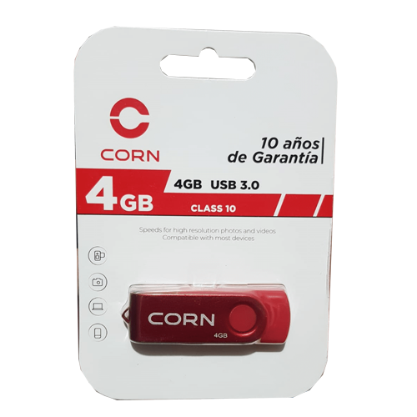
MEMORIAS
MODELO: MU-CR1
FUNCIONES: PUEDES GUARDAR INFORMACION, GRABAR MUSICA
CAPACIDAD: 4 GB
TIPO DE MEMORIA: USB
VELOCIDAD DE USB: 3.0
VIENE CON ADAPTADOR: NO
COMPATIBLE CON DIFERENTES DISPOSITIVOS
MEMORIA USB CORN ORIGINAL 4GB
AGOTADA

Slide 5
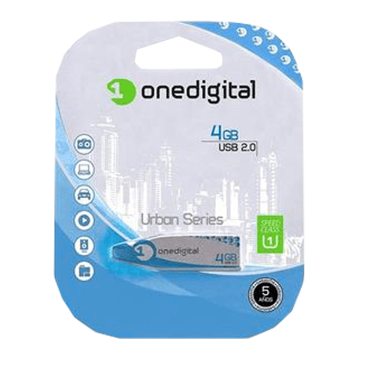
MEMORIAS
MODELO: MU-OD1
FUNCIONES: PUEDES GUARDAR INFORMACION, GRABAR MUSICA
CAPACIDAD: 4 GB
TIPO DE MEMORIA: USB
VELOCIDAD DE USB: 2.0
VIENE CON ADAPTADOR: NO
COMPATIBLE CON DIFERENTES DISPOSITIVOS
MEMORIA USB ONE DIGITAL ORIGINAL 4GB
AGOTADA

Slide 6
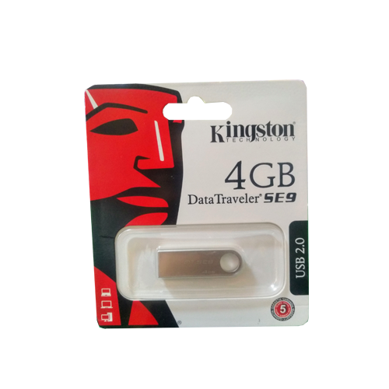
MEMORIAS
MODELO: MU-KG1
FUNCIONES: PUEDES GUARDAR INFORMACION, GRABAR MUSICA
CAPACIDAD: 4 GB
TIPO DE MEMORIA: USB
VELOCIDAD DE USB: 2.0
VIENE CON ADAPTADOR: NO
COMPATIBLE CON DIFERENTES DISPOSITIVOS
MEMORIA USB KINGSTON REPLICA 4GB
AGOTADA

Slide 7
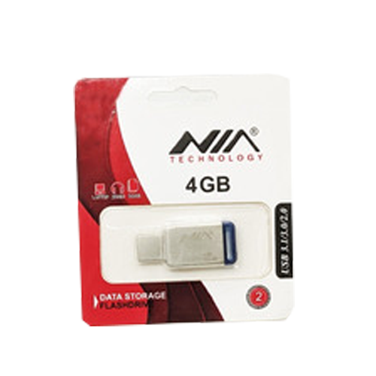
MEMORIAS
MODELO: MU-NA1
FUNCIONES: PUEDES GUARDAR INFORMACION, GRABAR MUSICA
CAPACIDAD: 4 GB
TIPO DE MEMORIA: USB
VELOCIDAD DE USB: 2.0
VIENE CON ADAPTADOR: NO
COMPATIBLE CON DIFERENTES DISPOSITIVOS
MEMORIA USB NIA 4GB
$ 16.000

Slide 8
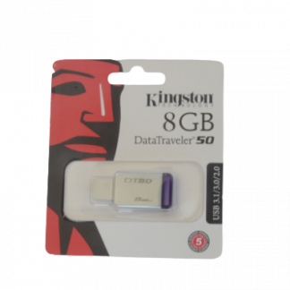
MEMORIAS
MODELO: MU-KG2
FUNCIONES: PUEDES GUARDAR INFORMACION, GRABAR MUSICA
CAPACIDAD: 8 GB
TIPO DE MEMORIA: USB
VELOCIDAD DE USB: 2.0
VIENE CON ADAPTADOR: NO
COMPATIBLE CON DIFERENTES DISPOSITIVOS
MEMORIA USB KINGSTON REPLICA 8GB
$ 17.000

Slide 9
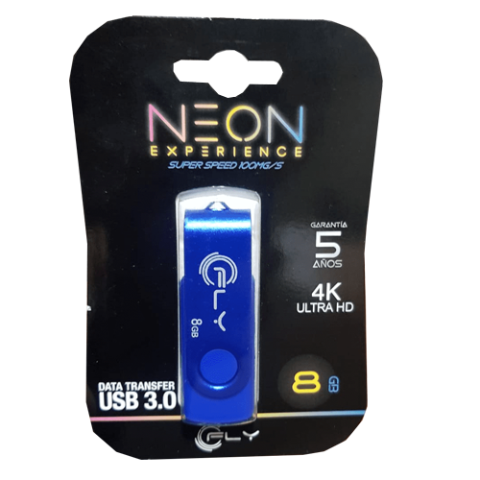
MEMORIAS
MODELO: MU-NN2
FUNCIONES: PUEDES GUARDAR INFORMACION, GRABAR MUSICA
CAPACIDAD: 8 GB
TIPO DE MEMORIA: USB
VELOCIDAD DE USB: 3.0
VIENE CON ADAPTADOR: NO
COMPATIBLE CON DIFERENTES DISPOSITIVOS
MEMORIA USB NEON ORIGINAL 8GB
AGOTADA

Slide 10
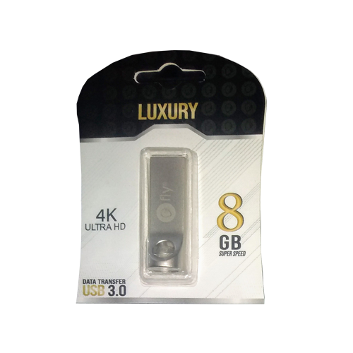
MEMORIAS
MODELO: MU-LX2
FUNCIONES: PUEDES GUARDAR INFORMACION, GRABAR MUSICA
CAPACIDAD: 8 GB
TIPO DE MEMORIA: USB
VELOCIDAD DE USB: 3.0
VIENE CON ADAPTADOR: NO
COMPATIBLE CON DIFERENTES DISPOSITIVOS
MEMORIA USB LUXURY ORIGINAL 8GB
AGOTADA

Slide 11
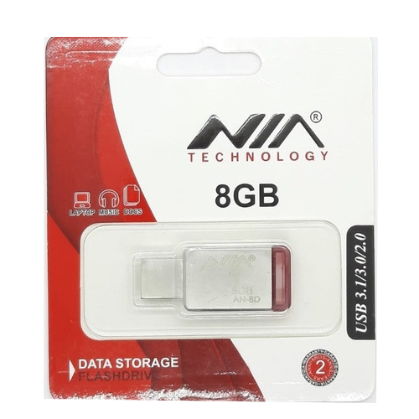
MEMORIAS
MODELO: MU-NA2
FUNCIONES: PUEDES GUARDAR INFORMACION, GRABAR MUSICA
CAPACIDAD: 8 GB
TIPO DE MEMORIA: USB
VELOCIDAD DE USB: 2.0
VIENE CON ADAPTADOR: NO
COMPATIBLE CON DIFERENTES DISPOSITIVOS
MEMORIA USB NIA 8GB
$ 20.000

Slide 12
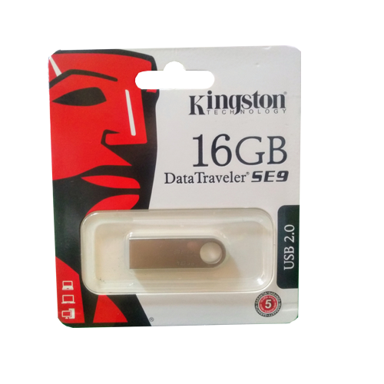
MEMORIAS
MODELO: MU-KG3
FUNCIONES: PUEDES GUARDAR INFORMACION, GRABAR MUSICA
CAPACIDAD: 16 GB
TIPO DE MEMORIA: USB
VELOCIDAD DE USB: 2.0
VIENE CON ADAPTADOR: NO
COMPATIBLE CON DIFERENTES DISPOSITIVOS
MEMORIA USB KINGSTON REPLICA 16GB
$ 24.000

Slide 13
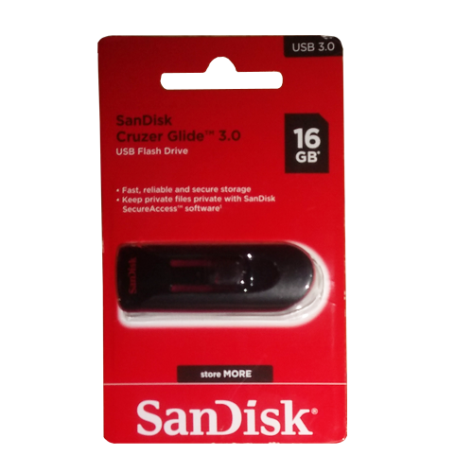
MEMORIAS
MODELO: MU-SD3
FUNCIONES: PUEDES GUARDAR INFORMACION, GRABAR MUSICA
CAPACIDAD: 16 GB
TIPO DE MEMORIA: USB
VELOCIDAD DE USB: 3.0
VIENE CON ADAPTADOR: NO
COMPATIBLE CON DIFERENTES DISPOSITIVOS
MEMORIA USB SAN DISK ORIGINAL 16GB
AGOTADA

Slide 14
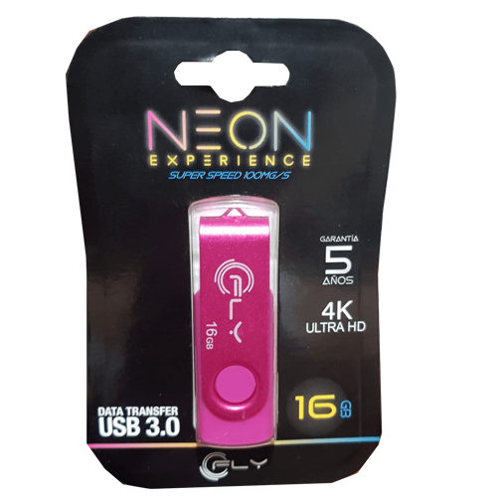
MEMORIAS
MODELO: MU-NN3
FUNCIONES: PUEDES GUARDAR INFORMACION, GRABAR MUSICA
CAPACIDAD: 16 GB
TIPO DE MEMORIA: USB
VELOCIDAD DE USB: 3.0
VIENE CON ADAPTADOR: NO
COMPATIBLE CON DIFERENTES DISPOSITIVOS
MEMORIA USB NEON ORIGINAL 16GB
AGOTADO

Slide 15
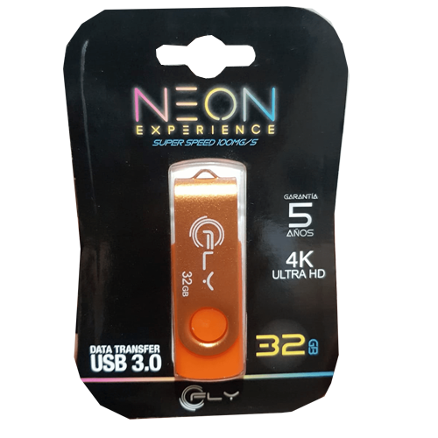
MEMORIAS
MODELO: MU-NN4
FUNCIONES: PUEDES GUARDAR INFORMACION, GRABAR MUSICA
CAPACIDAD: 32 GB
TIPO DE MEMORIA: USB
VELOCIDAD DE USB: 3.0
VIENE CON ADAPTADOR: NO
COMPATIBLE CON DIFERENTES DISPOSITIVOS
MEMORIA USB NEON ORIGINAL 32GB
$ 35.000

Slide 16
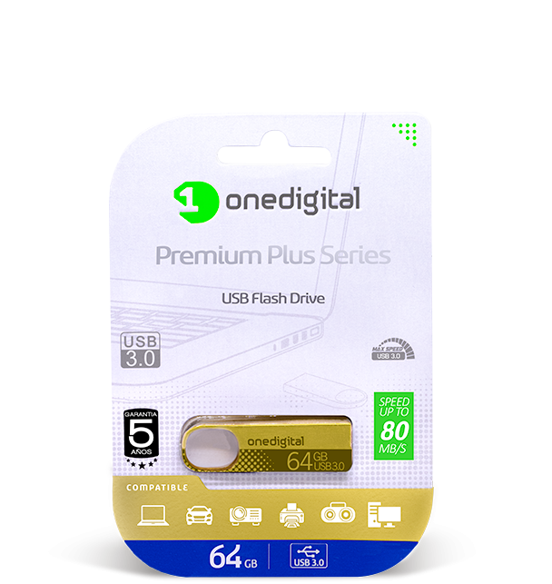
MEMORIAS
MODELO: MU-OD5
FUNCIONES: PUEDES GUARDAR INFORMACION, GRABAR MUSICA
CAPACIDAD: 64 GB
TIPO DE MEMORIA: USB
VELOCIDAD DE USB: 2.0
VIENE CON ADAPTADOR: NO
COMPATIBLE CON DIFERENTES DISPOSITIVOS
MEMORIA USB ONE DIGITAL ORIGINAL 64GB
$ 45.000

Slide 17
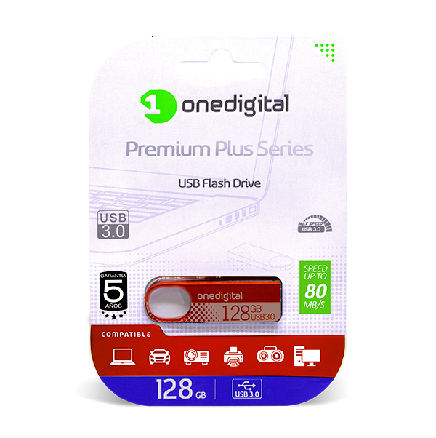
MEMORIAS
MODELO: MU-OD6
FUNCIONES: PUEDES GUARDAR INFORMACION, GRABAR MUSICA
CAPACIDAD: 128 GB
TIPO DE MEMORIA: USB
VELOCIDAD DE USB: 2.0
VIENE CON ADAPTADOR: NO
COMPATIBLE CON DIFERENTES DISPOSITIVOS
MEMORIA USB ONE DIGITAL ORIGINAL 128GB
$ 100.000

Slide 18
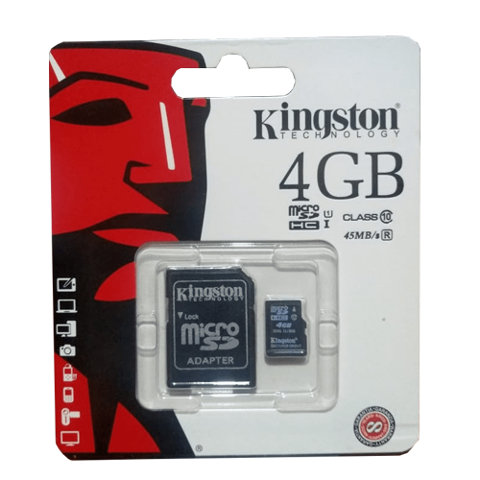
MEMORIAS
MODELO: MM-KG1
FUNCIONES: PUEDES GUARDAR INFORMACION, GRABAR MUSICA, UTILIZARLA EN DISPOSITIVOS CON ENTRADA MICRO SD (CELULARES, TABLETS, PORTATILES, BAFLES ETC.)
CAPACIDAD: 4 GB
TIPO DE MEMORIA: MICRO SD
CLASE MICRO: 10
VIENE CON ADAPTADOR: SI
COMPATIBLE CON DIFERENTES DISPOSITIVOS
MEMORIA MICRO SD KINGSTON REPLICA 4GB
AGOTADO

Slide 19
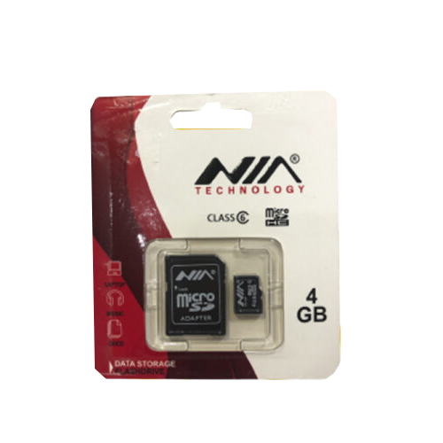
MEMORIAS
MEMORIA MICRO SD NIA 4GB
MODELO: MM-NA1
FUNCIONES: PUEDES GUARDAR INFORMACION, GRABAR MUSICA, UTILIZARLA EN DISPOSITIVOS CON ENTRADA MICRO SD (CELULARES, TABLETS, PORTATILES, BAFLES ETC.)
CAPACIDAD: 4 GB
TIPO DE MEMORIA: MICRO SD
CLASE MICRO: 10
VIENE CON ADAPTADOR: SI
COMPATIBLE CON DIFERENTES DISPOSITIVOS
$ 16.000

Slide 20
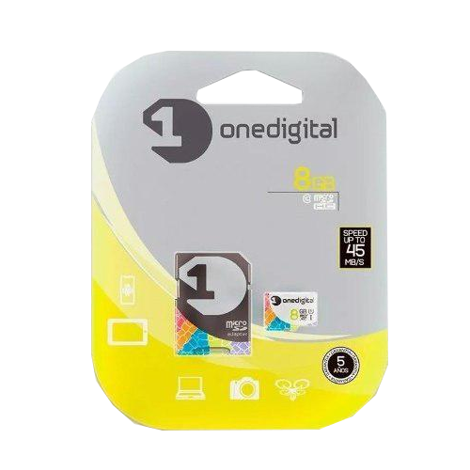
MEMORIAS
MODELO: MM-OD2
FUNCIONES: PUEDES GUARDAR INFORMACION, GRABAR MUSICA, UTILIZARLA EN DISPOSITIVOS CON ENTRADA MICRO SD (CELULARES, TABLETS, PORTATILES, BAFLES ETC.)
CAPACIDAD: 8 GB
TIPO DE MEMORIA: MICRO SD
CLASE MICRO: 10
VIENE CON ADAPTADOR: SI
COMPATIBLE CON DIFERENTES DISPOSITIVOS
MEMORIA MICRO SD ONE DIGITAL 8GB
$ 20.000

Slide 21
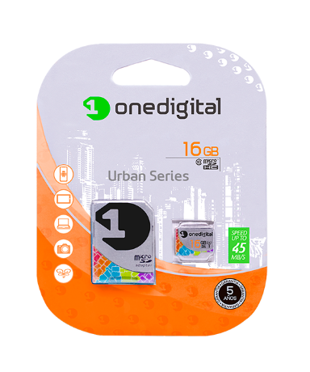
MEMORIAS
MODELO: MM-OD3
FUNCIONES: PUEDES GUARDAR INFORMACION, GRABAR MUSICA, UTILIZARLA EN DISPOSITIVOS CON ENTRADA MICRO SD (CELULARES, TABLETS, PORTATILES, BAFLES ETC.)
CAPACIDAD: 16 GB
TIPO DE MEMORIA: MICRO SD
CLASE MICRO: 10
VIENE CON ADAPTADOR: SI
COMPATIBLE CON DIFERENTES DISPOSITIVOS
MEMORIA MICRO SD ONE DIGITAL 16GB
$ 25.000

Slide 22
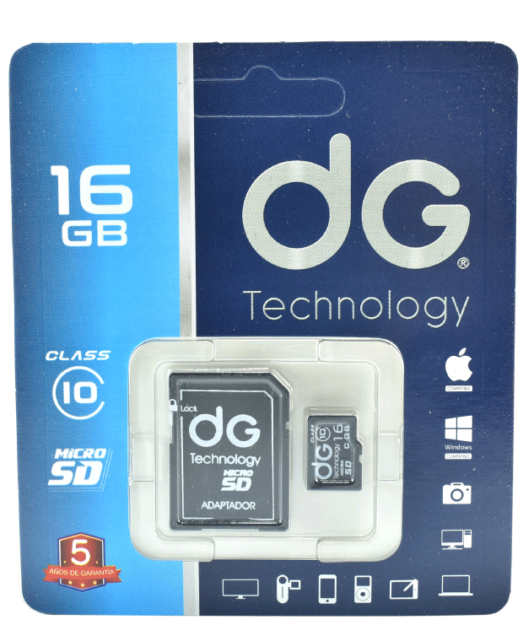
MEMORIAS
MODELO: MM-DG3
FUNCIONES: PUEDES GUARDAR INFORMACION, GRABAR MUSICA, UTILIZARLA EN DISPOSITIVOS CON ENTRADA MICRO SD (CELULARES, TABLETS, PORTATILES, BAFLES ETC.)
CAPACIDAD: 16 GB
TIPO DE MEMORIA: MICRO SD
CLASE MICRO: 10
VIENE CON ADAPTADOR: SI
COMPATIBLE CON DIFERENTES DISPOSITIVOS
MEMORIA MICRO SD DG TECHNOLOGY 16GB
$ 26.000

Slide 23
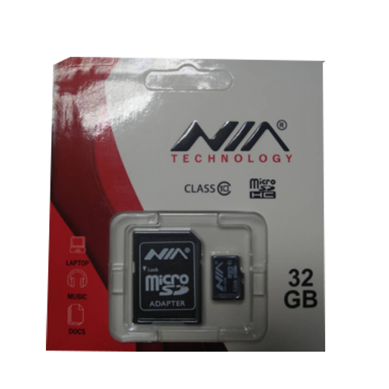
MEMORIAS
MEMORIA MICRO SD NIA 32GB
MODELO: MM-NA4
FUNCIONES: PUEDES GUARDAR INFORMACION, GRABAR MUSICA, UTILIZARLA EN DISPOSITIVOS CON ENTRADA MICRO SD (CELULARES, TABLETS, PORTATILES, BAFLES ETC.)
CAPACIDAD: 32 GB
TIPO DE MEMORIA: MICRO SD
CLASE MICRO: 10
VIENE CON ADAPTADOR: SI
COMPATIBLE CON DIFERENTES DISPOSITIVOS
$ 30.000

Slide 24
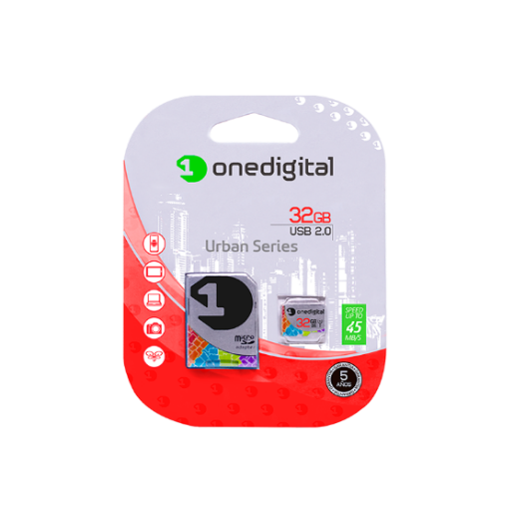
MEMORIAS
MODELO: MM-OD4
FUNCIONES: PUEDES GUARDAR INFORMACION, GRABAR MUSICA, UTILIZARLA EN DISPOSITIVOS CON ENTRADA MICRO SD (CELULARES, TABLETS, PORTATILES, BAFLES ETC.)
CAPACIDAD: 32 GB
TIPO DE MEMORIA: MICRO SD
CLASE MICRO: 10
VIENE CON ADAPTADOR: SI
COMPATIBLE CON DIFERENTES DISPOSITIVOS
MEMORIA MICRO SD ONE DIGITAL 32GB
$ 35.000

Slide 25
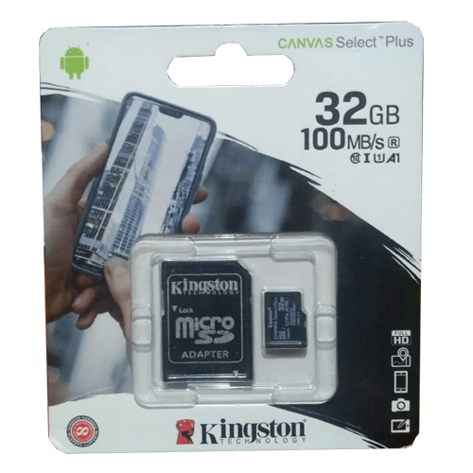
MEMORIAS
MODELO: MM-KGO4
FUNCIONES: PUEDES GUARDAR INFORMACION, GRABAR MUSICA, UTILIZARLA EN DISPOSITIVOS CON ENTRADA MICRO SD (CELULARES, TABLETS, PORTATILES, BAFLES ETC.)
CAPACIDAD: 32 GB
TIPO DE MEMORIA: MICRO SD
CLASE MICRO: 10
VIENE CON ADAPTADOR: SI
COMPATIBLE CON DIFERENTES DISPOSITIVOS
MEMORIA MICRO SD KINGSTON ORIGINAL 32GB
AGOTADO

Slide 26
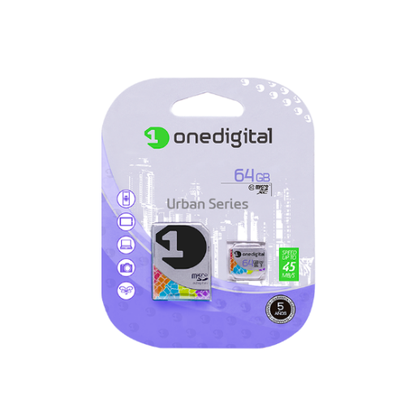
MEMORIAS
MODELO: MM-OD5
FUNCIONES: PUEDES GUARDAR INFORMACION, GRABAR MUSICA, UTILIZARLA EN DISPOSITIVOS CON ENTRADA MICRO SD (CELULARES, TABLETS, PORTATILES, BAFLES ETC.)
CAPACIDAD: 64 GB
TIPO DE MEMORIA: MICRO SD
CLASE MICRO: 10
VIENE CON ADAPTADOR: SI
COMPATIBLE CON DIFERENTES DISPOSITIVOS
MEMORIA MICRO SD ONE DIGITAL 64GB
$ 45.000

Slide 27
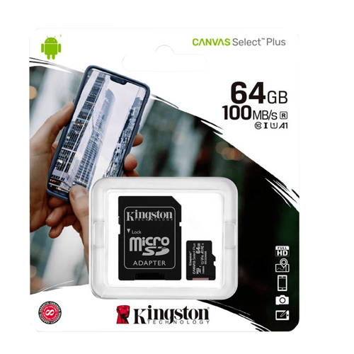
MEMORIAS
MODELO: MM-KGO5
FUNCIONES: PUEDES GUARDAR INFORMACION, GRABAR MUSICA, UTILIZARLA EN DISPOSITIVOS CON ENTRADA MICRO SD (CELULARES, TABLETS, PORTATILES, BAFLES ETC.)
CAPACIDAD: 64 GB
TIPO DE MEMORIA: MICRO SD
CLASE MICRO: 10
VIENE CON ADAPTADOR: SI
COMPATIBLE CON DIFERENTES DISPOSITIVOS
MEMORIA MICRO SD KINGSTON ORIGINAL 64GB
AGOTADA

Slide 28
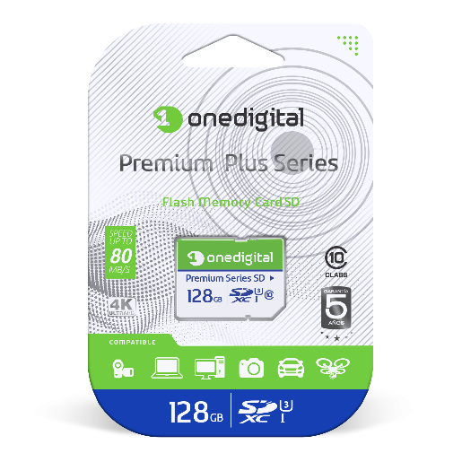
MEMORIAS
MODELO: MM-OD6
FUNCIONES: PUEDES GUARDAR INFORMACION, GRABAR MUSICA, UTILIZARLA EN DISPOSITIVOS CON ENTRADA MICRO SD (CELULARES, TABLETS, PORTATILES, BAFLES ETC.)
CAPACIDAD: 128 GB
TIPO DE MEMORIA: MICRO SD
CLASE MICRO: 10
VIENE CON ADAPTADOR: SI
COMPATIBLE CON DIFERENTES DISPOSITIVOS
MEMORIA MICRO SD ONE DIGITAL 128GB
$ 80.000

Slide 29
CONTACTANOS:
CALLE 33E # 25-11 BARRIO: ALFONSO BARBERENA
TELEFONO: +5723731712
CELULAR: +573185313379
ASESOR: VICTOR CALVACHE

